Slide 1

Algoid www.algoid.net
Présenté par Yann Caron aka CyaNn

Slide 2
Un langage de programmation, kezako ?
C'est comme une langue (le français), mais pour les ordinateurs !
Comme en français, c'est impératif :
Fait ceci !
Fait cela !
Fait pas ci, fait pas ça ! la la la !

Slide 3
Une suite d'instructions (des ordres)
print ("Je calcule 4 x 3")
set resultat = 4 * 3
print ("le résultat de 4 x 3 est " .. resultat)
La machine est obéissante, elle s'exécute :
elle exécute le programme !

Slide 4
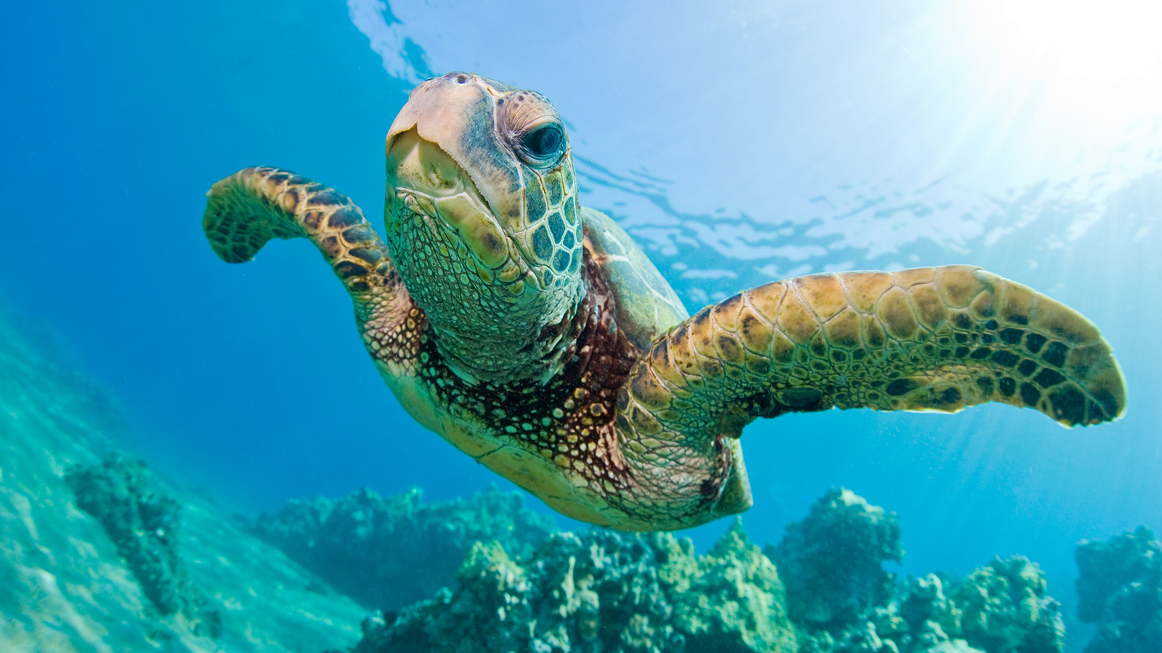
Qui est Algo ?
Bonjour Algo la petite tortue !
Algo est un objet
Et on dit à l'objet ce qu'il doit faire
algo.go (100)
algo.turnRight (90)
algo.go (100)
algo.turnRight (90)

Slide 5
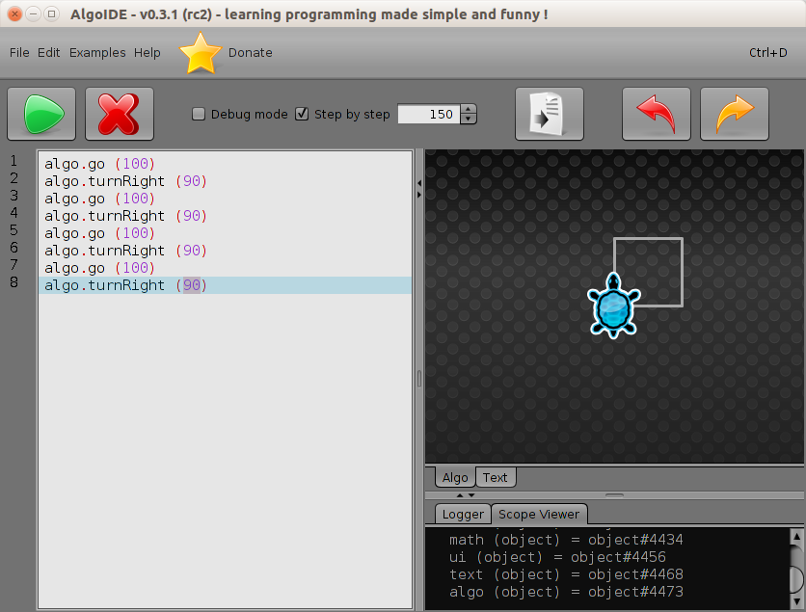
Demo 1

Slide 6
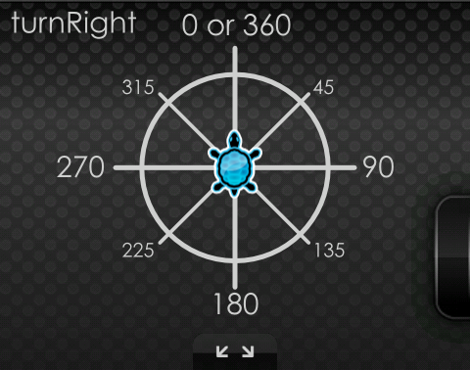
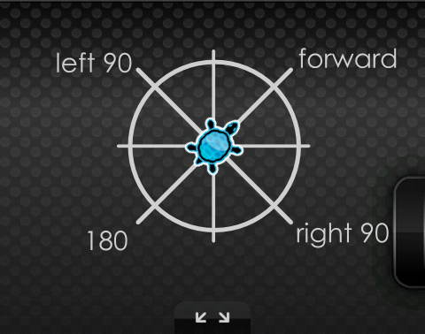
Eurêka ! Tout est relatif !
algo.turnRight (90)

Slide 7
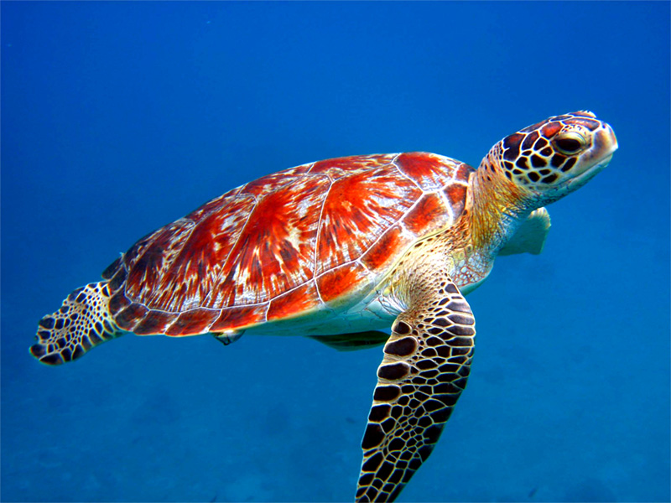
Et la boucle est bouclée
algo.go (100)
algo.turnRight (90)
algo.go (100)
algo.turnRight (90)
algo.go (100)
algo.turnRight (90)
algo.go (100)
algo.turnRight (90)
loop (4) {
algo.go (100)
algo.turnLeft (90)
}

Slide 8
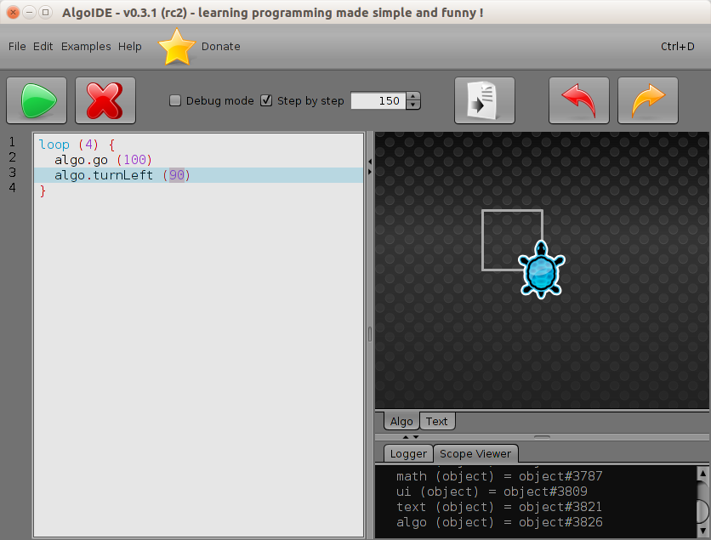
Demo 2

Slide 9


Les variables
set nbCote = 4
set angle = 360 / nbCote // 90°
loop (nbCote) {
algo.go (100)
algo.turnRight (angle)
}

Slide 10
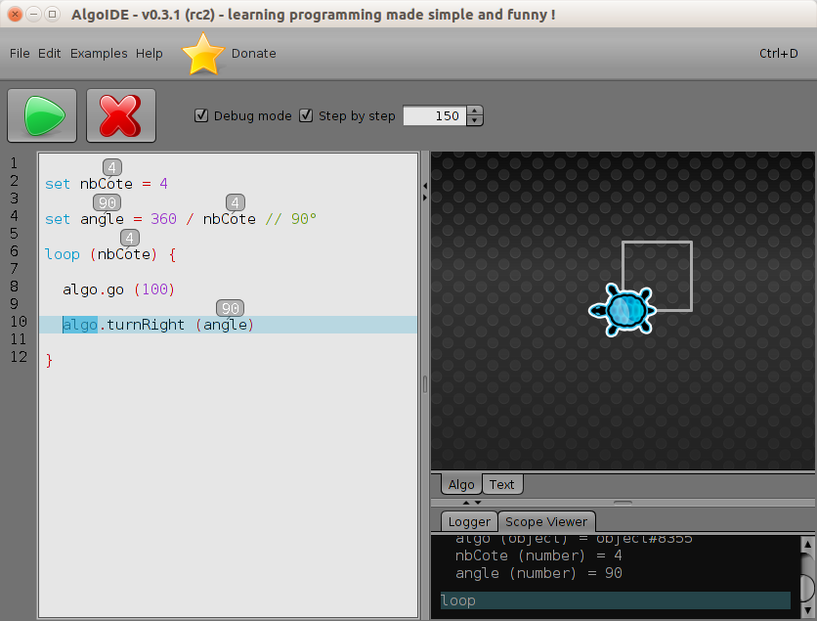
Demo 3

Slide 11

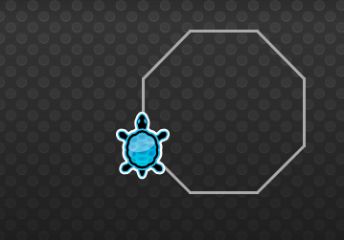
On change la donne
set nbCote = 8
set angle = 360 / nbCote // 45°
loop (nbCote) {
algo.go (100)
algo.turnRight
(angle)
}

Slide 12
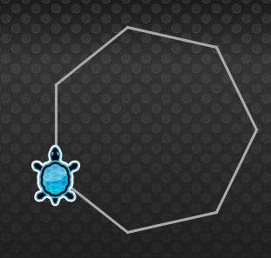
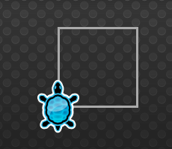
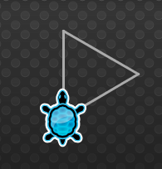
Jeu de hasard
set nbCote = math.random(10)
set angle = 360 / nbCote // ??°
loop (nbCote) {
algo.go (150)
algo.turnRight (angle)
}

Slide 13
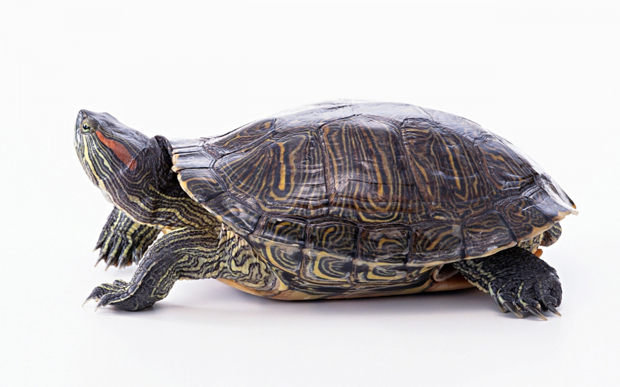
Créer / sauver
Créons maintenant un nouveau programme
Appelons le MixTeen14
N'oublions pas de le sauver régulièrement

Slide 14
exercice 1: Le carré
Difficulté : très facile
Dessinons un carré à l'aide de algo.go et algo.turnLeft (ou turnRight)
Puis avec seulement deux lignes plus l'instruction loop
Comment faire un rectangle ?

Slide 15
exercices 3 : l'escalier
Difficulté : moyen
Dessinons un escalier
Demandons nous comment réduire le nombre de ligne de programme ?
A l'aide de ce que nous avons fait, dessinons une pyramide

Slide 16
exercice 4 : la cible
Difficulté : difficile
A l'aide de l'instruction disc, dessinons une cible
Demandons nous comment réduire le nombre de ligne de programme ? (instruction for ou utilisation d'une variable)
Ecrivons un programme qui permet de définir toutes les cibles que l'on veux à l'aide des variables

Slide 17
exercice 5 : la spirale
Difficulté : moyen +
Dessinons une spirale à l'aide d'une instruction loop
A l'aide des variables, donnons des paramètres à notre spirale

Slide 18
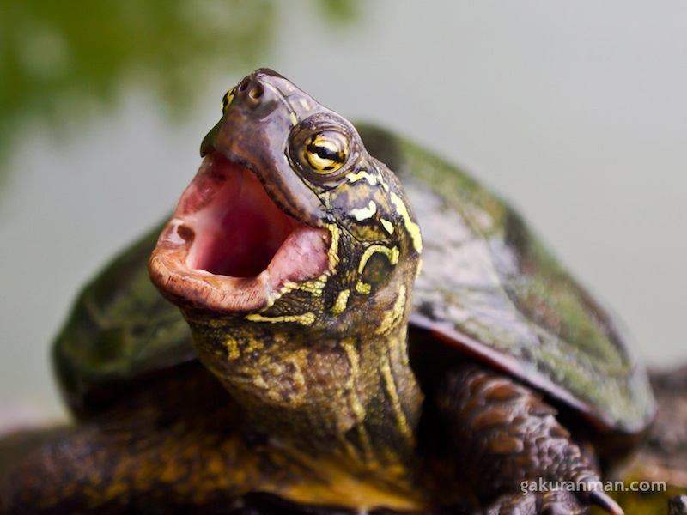
Un pause ?

Slide 19
Les fonctions
Kezako ?
Encore un carré ? Oui mais !
set carre = function () {
loop (4) {
algo.go (100)
algo.turnRight (90)
}
}
carre ()

Slide 20

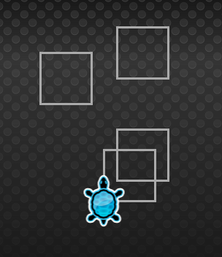
Utilisons la fonction
On ré-utilise
algo.goTo(50, 50)
carre ()
algo.goTo(-100, -100)
carre ()
algo.goTo(50, -150)
carre ()
algo.goTo(25, 90)
carre ()

Slide 21

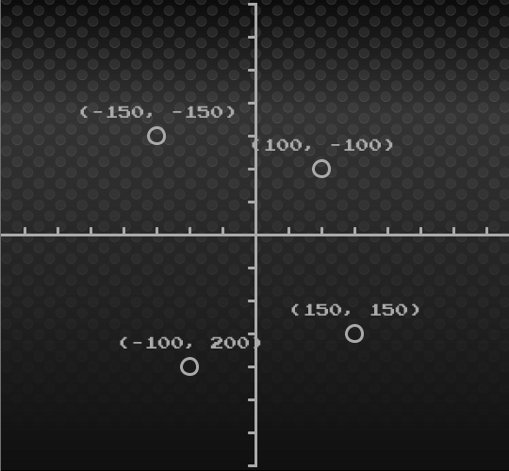
Absolument !

Slide 22

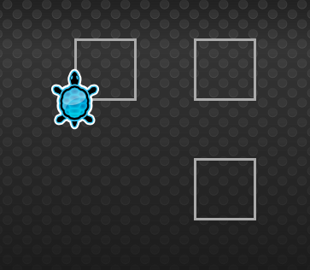
Déplaçons le carré
set carre = function (x, y) {
algo.goTo (x, y);
loop (4) {
algo.go (100);
algo.turnRight (90);
}
};
carre (100, 100);
carre (100, -100);
carre (-100, -100);

Slide 23

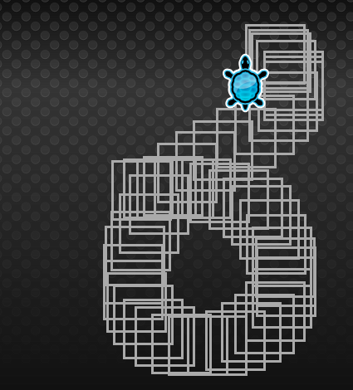
Déplaçons le carré
set carre = function (x, y) {
algo.goTo (x, y);
loop (4) {
algo.go (100);
algo.turnRight (90);
}
};
algo.onTap (carre);
// ou
algo.onTouch (carre);

Slide 24
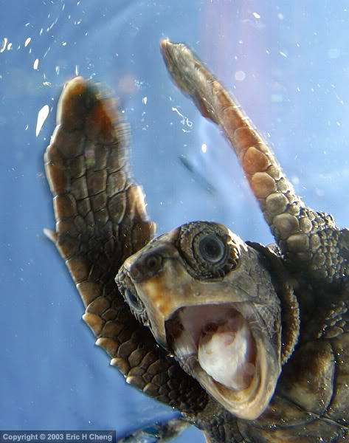
Il est vivant !
set carre = function (x, y) {
algo.clear ();
algo.goTo (x, y);
loop (4) {
algo.go (100);
algo.turnRight (90);
}
};
algo.onTouch (carre);

Slide 25
exercice commun
Créons maintenant une fonction avec notre précédent programme
Remplaçons les paramètres de la fonction pour déplacer notre figure à l'écran
Animons la lorsque l'on touche l'écran
Peu-t-on jouer avec des paramètres ? Par hasard ? Le faire tourner, changer la couleur ?

